Slide 1
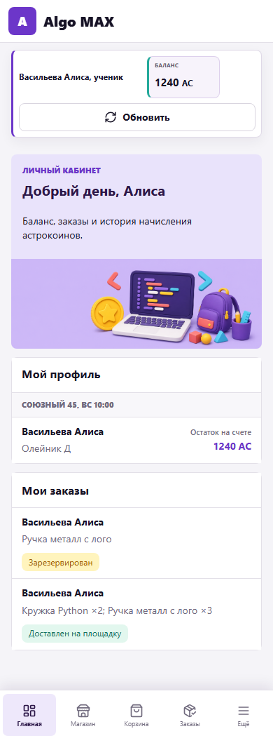
A
Интерфейс роли: ученик
ALGO MAX
ВИДЕО ПО РОЛИ · УЧЕНИК
Как пользоваться кабинетом ученика
Баланс, магазин, корзина, заказы и цифровые награды
Серия видеоинструкций · 2026

Slide 2
A
Algo MAX
02
УЧЕНИК
Главная ученика на телефоне
ПУТЬ
Нижнее меню -> Главная
Экран на телефоне
ШАГ 1 ИЗ 3
1
Проверьте кабинет
1
Имя в приветствии подтверждает текущий профиль.
Проверка результата
После нажатия дождитесь изменения экрана и переходите к следующему шагу.
Курсор и номер показывают единственное действие этого кадра.
Роль: Ученик · Algo MAX

Slide 3
A
Algo MAX
03
УЧЕНИК
Главная ученика на телефоне
ПУТЬ
Нижнее меню -> Главная
Экран на телефоне
ШАГ 2 ИЗ 3
2
Откройте быстрый раздел
Карточки ведут к магазину и заказам.
2
Проверка результата
После нажатия дождитесь изменения экрана и переходите к следующему шагу.
Курсор и номер показывают единственное действие этого кадра.
Роль: Ученик · Algo MAX

Slide 4
A
Algo MAX
04
УЧЕНИК
Главная ученика на телефоне
ПУТЬ
Нижнее меню -> Главная
Экран на телефоне
ШАГ 3 ИЗ 3
3
Используйте меню
Основные разделы закреплены снизу.
Проверка результата
Дополнительные пункты находятся в меню «Еще» и зависят от роли.
Курсор и номер показывают единственное действие этого кадра.
3
Роль: Ученик · Algo MAX

Slide 5
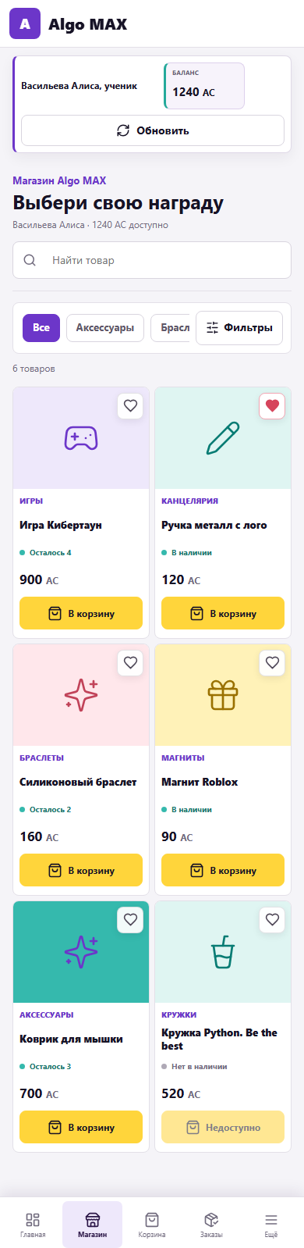
A
Algo MAX
05
МАГАЗИН
Каталог на телефоне
ПУТЬ
Магазин
Экран на телефоне
ШАГ 1 ИЗ 3
1
Поиск
1
Введите название и дождитесь обновления списка.
Проверка результата
После нажатия дождитесь изменения экрана и переходите к следующему шагу.
Курсор и номер показывают единственное действие этого кадра.
Роль: Ученик · Algo MAX

Slide 6
A
Algo MAX
06
МАГАЗИН
Каталог на телефоне
ПУТЬ
Магазин
Экран на телефоне
ШАГ 2 ИЗ 3
2
Категории
Лента прокручивается горизонтально.
2
Проверка результата
После нажатия дождитесь изменения экрана и переходите к следующему шагу.
Курсор и номер показывают единственное действие этого кадра.
Роль: Ученик · Algo MAX

Slide 7
A
Algo MAX
07
МАГАЗИН
Каталог на телефоне
ПУТЬ
Магазин
Экран на телефоне
ШАГ 3 ИЗ 3
3
Подробнее
Откройте карточку выбранной награды.
Проверка результата
Цена и наличие видны до добавления товара в корзину.
3
Курсор и номер показывают единственное действие этого кадра.
Роль: Ученик · Algo MAX

Slide 8
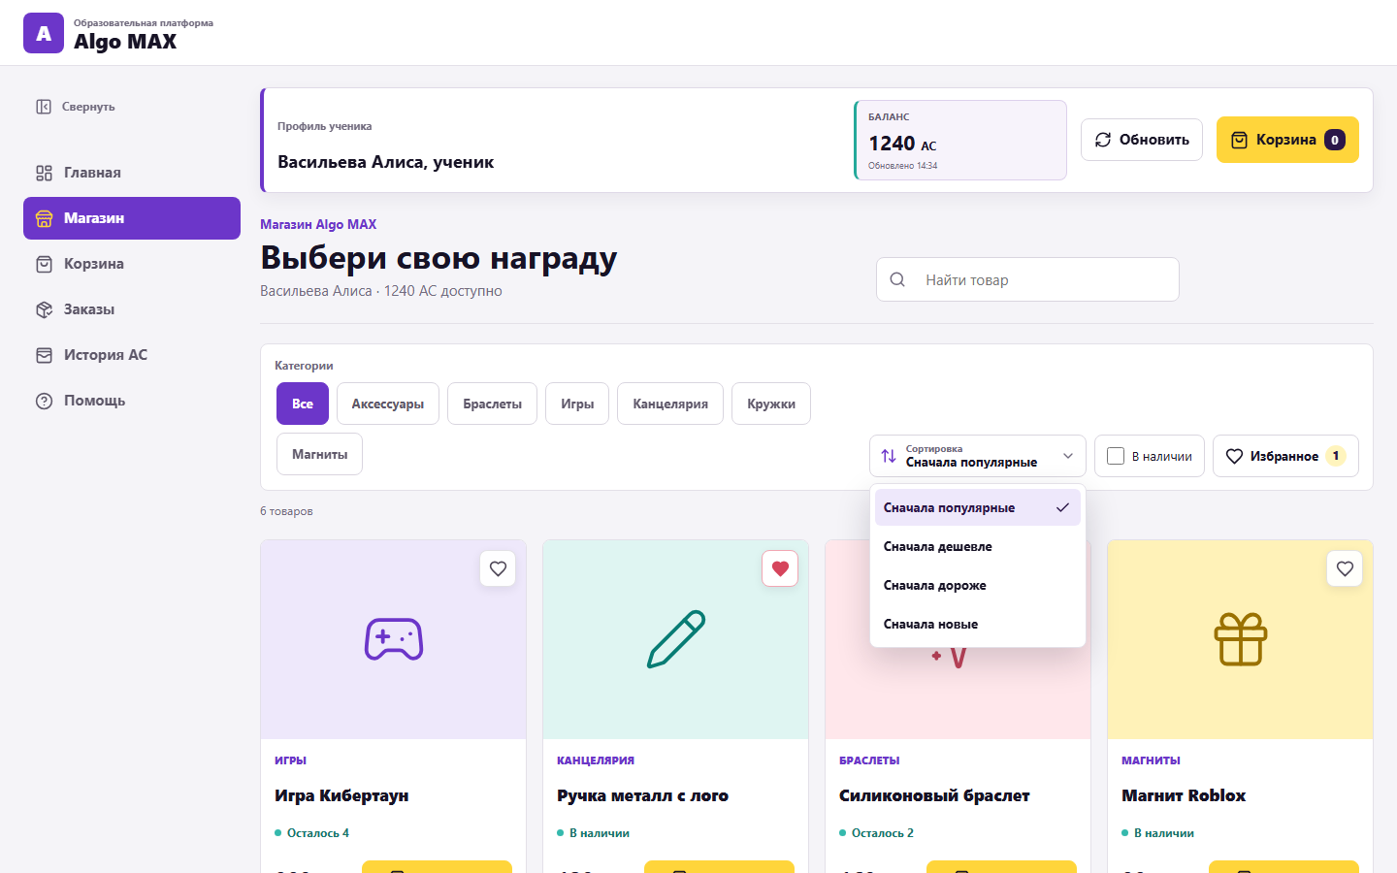
A
Algo MAX
08
МАГАЗИН
Выбор порядка товаров
ПУТЬ
Магазин -> Сортировка
Экран приложения
ШАГ 1 ИЗ 3
1
Откройте меню
Нажмите поле «Сортировка».
1
Проверка результата
После нажатия дождитесь изменения экрана и переходите к следующему шагу.
Курсор и номер показывают единственное действие этого кадра.
Роль: Ученик · Algo MAX

Slide 9
A
Algo MAX
09
МАГАЗИН
Выбор порядка товаров
ПУТЬ
Магазин -> Сортировка
Экран приложения
ШАГ 2 ИЗ 3
2
Выберите порядок
Доступны популярность, цена и новизна.
2
Проверка результата
После нажатия дождитесь изменения экрана и переходите к следующему шагу.
Курсор и номер показывают единственное действие этого кадра.
Роль: Ученик · Algo MAX

Slide 10
A
Algo MAX
10
МАГАЗИН
Выбор порядка товаров
ПУТЬ
Магазин -> Сортировка
Экран приложения
ШАГ 3 ИЗ 3
3
Сверьте категории
Одинаковые названия с лишними пробелами объединены.
3
Проверка результата
Меню открывается поверх каталога и не перекрывается карточками товаров.
Курсор и номер показывают единственное действие этого кадра.
Роль: Ученик · Algo MAX

Slide 11
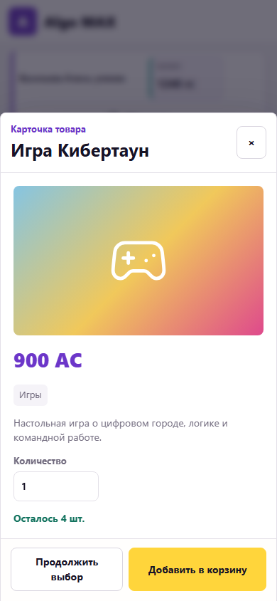
A
Algo MAX
11
МАГАЗИН
Карточка товара
ПУТЬ
Магазин -> Подробнее
Экран на телефоне
ШАГ 1 ИЗ 3
1
Сверьте товар
Проверьте название, описание, цену и тип выдачи.
1
Проверка результата
После нажатия дождитесь изменения экрана и переходите к следующему шагу.
Курсор и номер показывают единственное действие этого кадра.
Роль: Ученик · Algo MAX

Slide 12
A
Algo MAX
12
МАГАЗИН
Карточка товара
ПУТЬ
Магазин -> Подробнее
Экран на телефоне
ШАГ 2 ИЗ 3
2
Выберите количество
Не превышайте доступный остаток.
Проверка результата
2
После нажатия дождитесь изменения экрана и переходите к следующему шагу.
Курсор и номер показывают единственное действие этого кадра.
Роль: Ученик · Algo MAX

Slide 13
A
Algo MAX
13
МАГАЗИН
Карточка товара
ПУТЬ
Магазин -> Подробнее
Экран на телефоне
ШАГ 3 ИЗ 3
3
Добавьте
Кнопка переносит позицию в корзину выбранного ученика.
Проверка результата
Название не перекрывает изображение и полностью читается в карточке.
3
Курсор и номер показывают единственное действие этого кадра.
Роль: Ученик · Algo MAX

Slide 14
A
Algo MAX
14
ТИПИЧНАЯ СИТУАЦИЯ
Покупка недоступна
ВОСПРОИЗВЕДЕННАЯ ОШИБКА
Экран на телефоне
Что произошло
Баланса не хватает или товар уже закончился.
Как исправить
Вернитесь в каталог, включите фильтр наличия и выберите доступную награду по балансу.
Роль: Ученик · Algo MAX

Slide 15
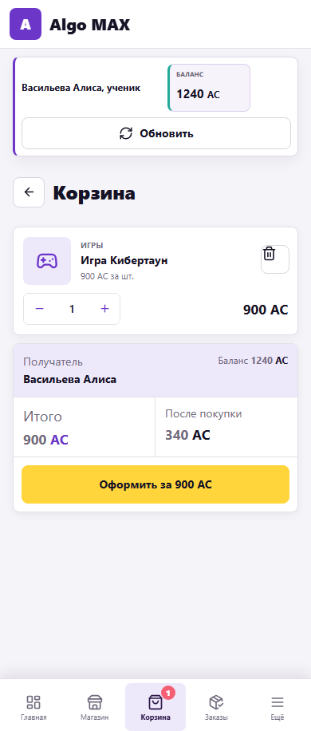
A
Algo MAX
15
КОРЗИНА
Проверка количества и суммы
ПУТЬ
Корзина
Экран на телефоне
ШАГ 1 ИЗ 3
1
Измените количество
Минус и плюс сразу пересчитывают сумму.
1
Проверка результата
После нажатия дождитесь изменения экрана и переходите к следующему шагу.
Курсор и номер показывают единственное действие этого кадра.
Роль: Ученик · Algo MAX

Slide 16
A
Algo MAX
16
КОРЗИНА
Проверка количества и суммы
ПУТЬ
Корзина
Экран на телефоне
ШАГ 2 ИЗ 3
2
Сверьте остаток
Показан баланс после списания.
2
Проверка результата
После нажатия дождитесь изменения экрана и переходите к следующему шагу.
Курсор и номер показывают единственное действие этого кадра.
Роль: Ученик · Algo MAX

Slide 17
A
Algo MAX
17
КОРЗИНА
Проверка количества и суммы
ПУТЬ
Корзина
Экран на телефоне
ШАГ 3 ИЗ 3
3
Оформите
Нажмите один раз и дождитесь подтверждения.
Проверка результата
Получатель, итог и остаток на счете должны быть верными до подтверждения.
3
Курсор и номер показывают единственное действие этого кадра.
Роль: Ученик · Algo MAX

Slide 18
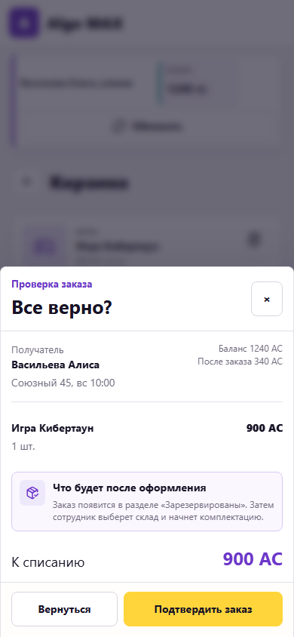
A
Algo MAX
18
КОРЗИНА
Финальное подтверждение заказа
ПУТЬ
Корзина -> Оформить заказ
Экран на телефоне
ШАГ 1 ИЗ 3
1
Проверьте получателя
У родителя здесь указано имя выбранного ребенка.
1
Проверка результата
После нажатия дождитесь изменения экрана и переходите к следующему шагу.
Курсор и номер показывают единственное действие этого кадра.
Роль: Ученик · Algo MAX

Slide 19
A
Algo MAX
19
КОРЗИНА
Финальное подтверждение заказа
ПУТЬ
Корзина -> Оформить заказ
Экран на телефоне
ШАГ 2 ИЗ 3
2
Сверьте итог
Сумма списания не должна превышать баланс.
2
Проверка результата
После нажатия дождитесь изменения экрана и переходите к следующему шагу.
Курсор и номер показывают единственное действие этого кадра.
Роль: Ученик · Algo MAX

Slide 20
A
Algo MAX
20
КОРЗИНА
Финальное подтверждение заказа
ПУТЬ
Корзина -> Оформить заказ
Экран на телефоне
ШАГ 3 ИЗ 3
3
Подтвердите
Повторное нажатие не требуется.
Проверка результата
После успеха корзина очищается, а заказ появляется в соответствующей вкладке.
3
Курсор и номер показывают единственное действие этого кадра.
Роль: Ученик · Algo MAX

Slide 21
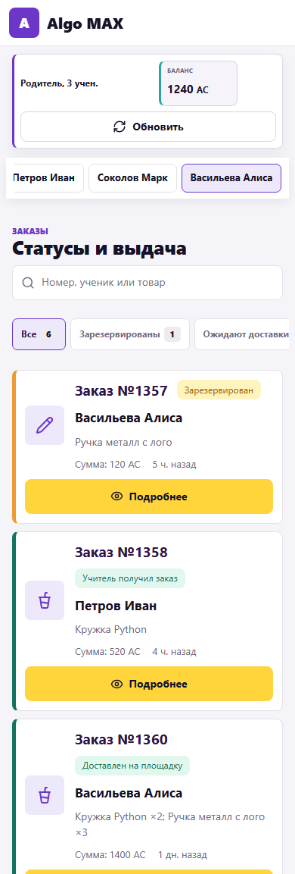
A
Algo MAX
21
СЕМЬЯ
Заказы на телефоне
ПУТЬ
Заказы -> состояние
Экран на телефоне
ШАГ 1 ИЗ 3
1
Прокрутите статусы
1
Вкладки доступны горизонтальным свайпом.
Проверка результата
После нажатия дождитесь изменения экрана и переходите к следующему шагу.
Курсор и номер показывают единственное действие этого кадра.
Роль: Ученик · Algo MAX

Slide 22
A
Algo MAX
22
СЕМЬЯ
Заказы на телефоне
ПУТЬ
Заказы -> состояние
Экран на телефоне
ШАГ 2 ИЗ 3
2
Сверьте карточку
Видны товар, сумма и текущий этап.
2
Проверка результата
После нажатия дождитесь изменения экрана и переходите к следующему шагу.
Курсор и номер показывают единственное действие этого кадра.
Роль: Ученик · Algo MAX

Slide 23
A
Algo MAX
23
СЕМЬЯ
Заказы на телефоне
ПУТЬ
Заказы -> состояние
Экран на телефоне
ШАГ 3 ИЗ 3
3
Подробнее
Откройте историю конкретного заказа.
Проверка результата
Ученик и родитель не видят кнопку отмены ни на одном этапе.
3
Курсор и номер показывают единственное действие этого кадра.
Роль: Ученик · Algo MAX

Slide 24
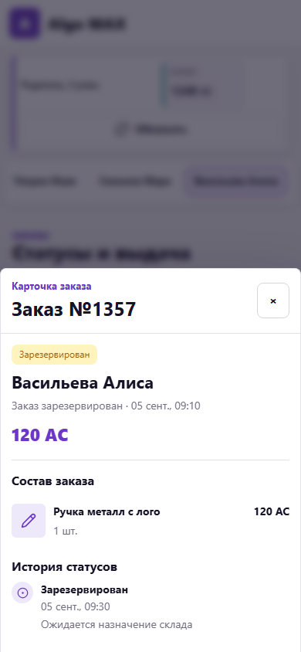
A
Algo MAX
24
СЕМЬЯ
Карточка и история заказа
ПУТЬ
Заказы -> Подробнее
Экран на телефоне
ШАГ 1 ИЗ 3
1
Сверьте состав
Проверьте товары, количество и сумму.
1
Проверка результата
После нажатия дождитесь изменения экрана и переходите к следующему шагу.
Курсор и номер показывают единственное действие этого кадра.
Роль: Ученик · Algo MAX

Slide 25
A
Algo MAX
25
СЕМЬЯ
Карточка и история заказа
ПУТЬ
Заказы -> Подробнее
Экран на телефоне
ШАГ 2 ИЗ 3
2
Читайте историю
Каждая запись содержит дату и фактическое действие.
2
Проверка результата
После нажатия дождитесь изменения экрана и переходите к следующему шагу.
Курсор и номер показывают единственное действие этого кадра.
Роль: Ученик · Algo MAX

Slide 26
A
Algo MAX
26
СЕМЬЯ
Карточка и история заказа
ПУТЬ
Заказы -> Подробнее
Экран на телефоне
ШАГ 3 ИЗ 3
3
Закройте
3
Крестик возвращает в список без изменения заказа.
Проверка результата
Служебные подписи из внутренних сводок пользователю не показываются.
Курсор и номер показывают единственное действие этого кадра.
Роль: Ученик · Algo MAX

Slide 27
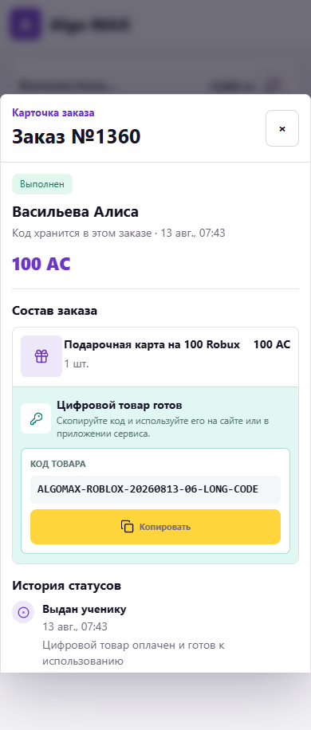
A
Algo MAX
27
ЦИФРОВОЙ ТОВАР
Получение и копирование кода
ПУТЬ
Заказы -> Получены -> Подробнее
Экран на телефоне
ШАГ 1 ИЗ 3
1
Найдите код
Код хранится внутри выполненного цифрового заказа.
1
Проверка результата
После нажатия дождитесь изменения экрана и переходите к следующему шагу.
Курсор и номер показывают единственное действие этого кадра.
Роль: Ученик · Algo MAX

Slide 28
A
Algo MAX
28
ЦИФРОВОЙ ТОВАР
Получение и копирование кода
ПУТЬ
Заказы -> Получены -> Подробнее
Экран на телефоне
ШАГ 2 ИЗ 3
2
Скопируйте
Используйте кнопку рядом с кодом.
Проверка результата
После нажатия дождитесь изменения экрана и переходите к следующему шагу.
2
Курсор и номер показывают единственное действие этого кадра.
Роль: Ученик · Algo MAX

Slide 29
A
Algo MAX
29
ЦИФРОВОЙ ТОВАР
Получение и копирование кода
ПУТЬ
Заказы -> Получены -> Подробнее
Экран на телефоне
ШАГ 3 ИЗ 3
3
Проверьте выдачу
История подтверждает автоматическую выдачу.
Проверка результата
Один цифровой код выдается один раз и исключается из повторной продажи.
3
Курсор и номер показывают единственное действие этого кадра.
Роль: Ученик · Algo MAX

Slide 30
ALGO MAX
Что проверить после просмотра
Роль
«Ученик»
готова к работе
1
Проверить баланс
Обновите главную и сверьте доступные AC.
2
Выбрать награду
Откройте магазин и добавьте доступный товар.
3
Найти заказ
После покупки проверьте его состояние в заказах.
Руководство по роли завершено
Следующий материал
Для редких операций и спорных ситуаций используйте полное руководство по ролям.

